Slide 1
区域正压原始方程模式简介
周立隆
地球与行星科学学院

Slide 2
区域正压原始方程模式简介
正压原始方程模式（Barotropic Primitive Equation Model, BPEM）可用于正压大气的研究或作为数值天气预报的学习工具。相对WRF来说，结构更加简单，易于理解。
编写该模式的初衷是练习自己编写数值天气预报模式，由此也意识到现在国内大学中缺乏一个用于教学的过渡性模式，学生在学习过程中往往是从0开始就直接接触WRF这样的全功能模式，而全功能模式结构过于复杂，这就造成学生无心去研究模式本身。

Slide 3
区域正压原始方程模式简介
地图投影
网格设计
空间差分
时间积分
边界处理
扩散滤波
模拟结果

Slide 4
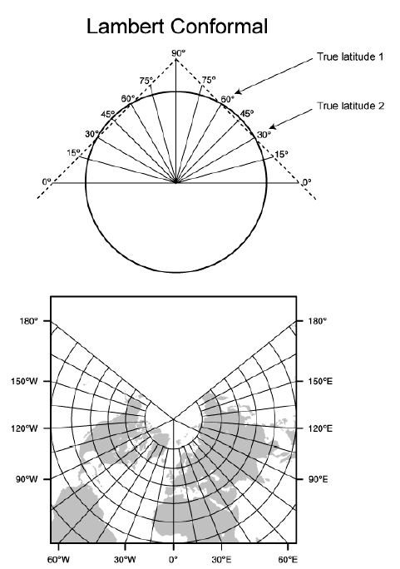
地图投影
目前BPEM支持两种方法生成投影网格，第一种是基于WRF预处理系统WPS的geo_em.d01.nc文件，直接读取网格信息。另一种是使用用户给定的Lambert投影参数进行网格计算，两种方法的误差在千分位，不会对计算产生影响。
以下给出各投影参数的意义
ref_lat : 模式中心纬度，单位°
ref_lon: 模式中心经度，单位°
dx : 格距，单位m
e_we: x方向格点数
e_sn: y方向格点数
stand_lon: 参考经度
truelat1: Lambert投影第一真纬度
truelat2: Lambert投影第二真纬度

Slide 5
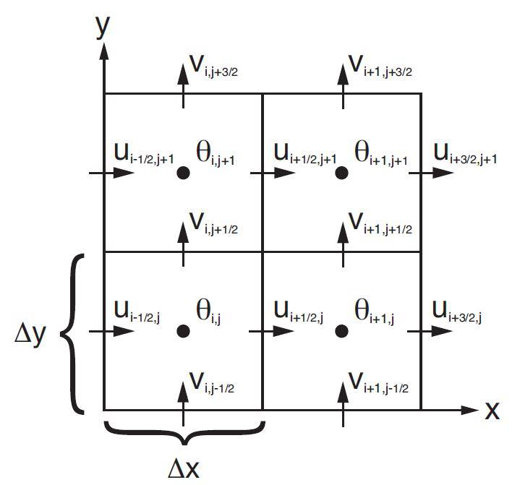
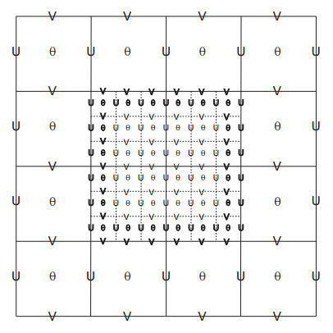
网格设计
网格设计：Arakawa C网格，跳点网格（staggered grid），较传统A网格有更高差分精度，且能够更好地描述地转适应过程(Winninghoff,1968)，C网格是现在大气模式中应用较多的网格形式。
Skamarock,2008

Slide 6
空间差分
平流格式二次守恒
通量格式总能量守恒

Slide 7
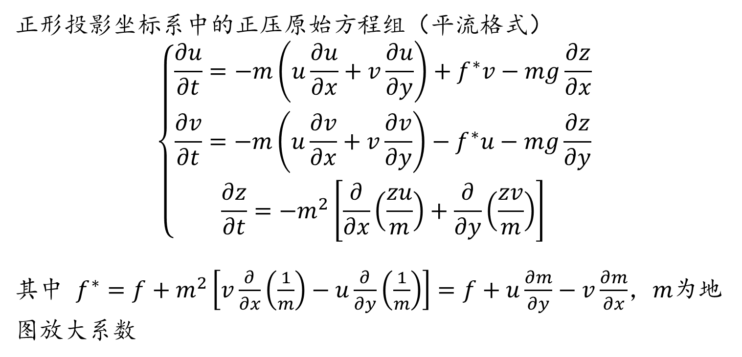
空间差分
正形投影坐标系中的正压原始方程组（平流格式）
$$\left\{\begin{aligned}\frac{∂u}{∂t}=−m\left(u\frac{∂u}{∂x}+v\frac{∂u}{∂y}\right)+f^{∗}v−mg\frac{∂z}{∂x} \\ \frac{∂v}{∂t}=−m\left(u\frac{∂v}{∂x}+v\frac{∂v}{∂y}\right)−f^{∗}u−mg\frac{∂z}{∂y} \\ \frac{∂z}{∂t}=−m^{2}\left[\frac{∂}{∂x}\left(\frac{zu}{m}\right)+\frac{∂}{∂y}\left(\frac{zv}{m}\right)\right]\end{aligned}\right.$$
其中 $f^{∗}=f+m^{2}\left[v\frac{∂}{∂x}\left(\frac{1}{m}\right)−u\frac{∂}{∂y}\left(\frac{1}{m}\right)\right]=f+u\frac{∂m}{∂y}−v\frac{∂m}{∂x}$，$m$为地图放大系数

Slide 8
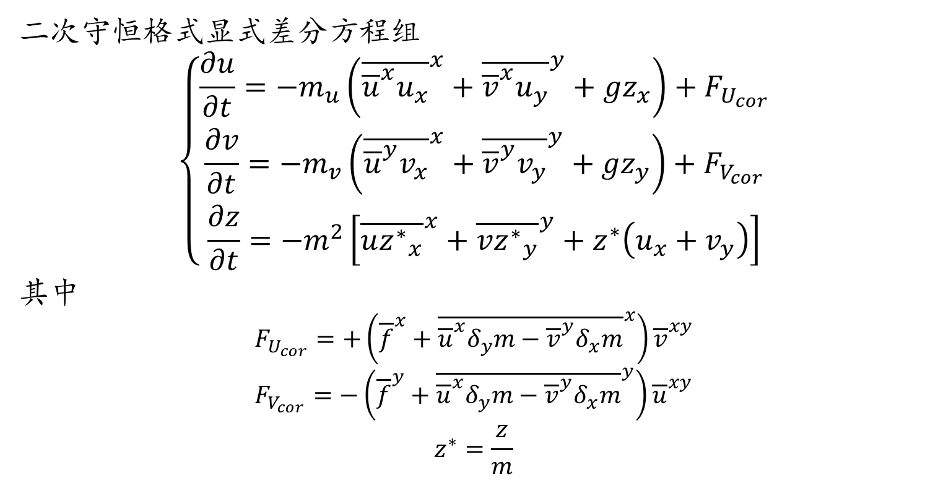
二次守恒格式显式差分方程组
$$\left\{\begin{aligned}\frac{∂u}{∂t}=−m_{u}\left({\overline{{\overline{u}}^{x}u_{x}}}^{x}+{\overline{{\overline{v}}^{x}u_{y}}}^{y}+gz_{x}\right)+F_{U_{cor}} \\ \frac{∂v}{∂t}=−m_{v}\left({\overline{{\overline{u}}^{y}v_{x}}}^{x}+{\overline{{\overline{v}}^{y}v_{y}}}^{y}+gz_{y}\right)+F_{V_{cor}} \\ \frac{∂z}{∂t}=−m^{2}\left[{\overline{u{z^{∗}}_{x}}}^{x}+{\overline{v{z^{∗}}_{y}}}^{y}+z^{∗}\left(u_{x}+v_{y}\right)\right]\end{aligned}\right.$$
其中
$$F_{U_{cor}}=+\left({\overline{f}}^{x}+{\overline{{\overline{u}}^{x}δ_{y}m−{\overline{v}}^{y}δ_{x}m}}^{x}\right){\overline{v}}^{xy}$$
$$F_{V_{cor}}=−\left({\overline{f}}^{y}+{\overline{{\overline{u}}^{x}δ_{y}m−{\overline{v}}^{y}δ_{x}m}}^{y}\right){\overline{u}}^{xy}$$
$$z^{∗}=\frac{z}{m}$$

Slide 9
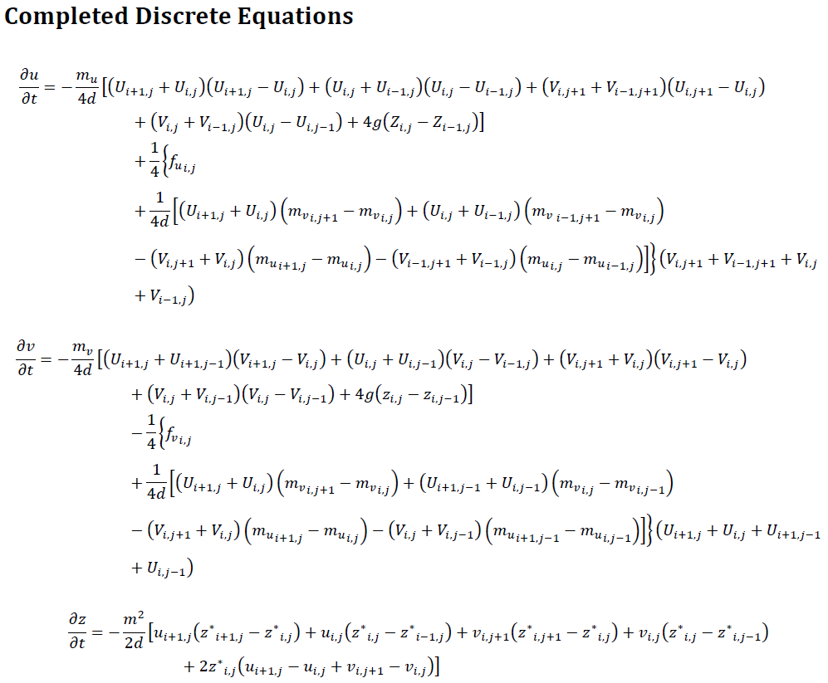
得到完整的离散方程后就可以进行程序编写。
integration_option = 1

Slide 10
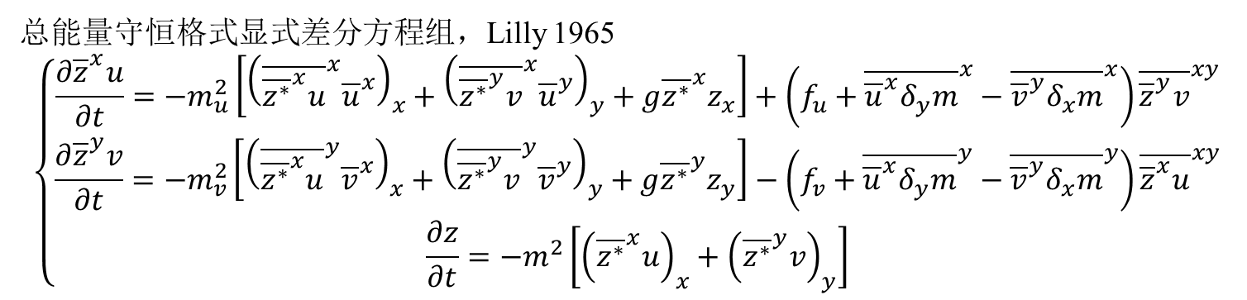
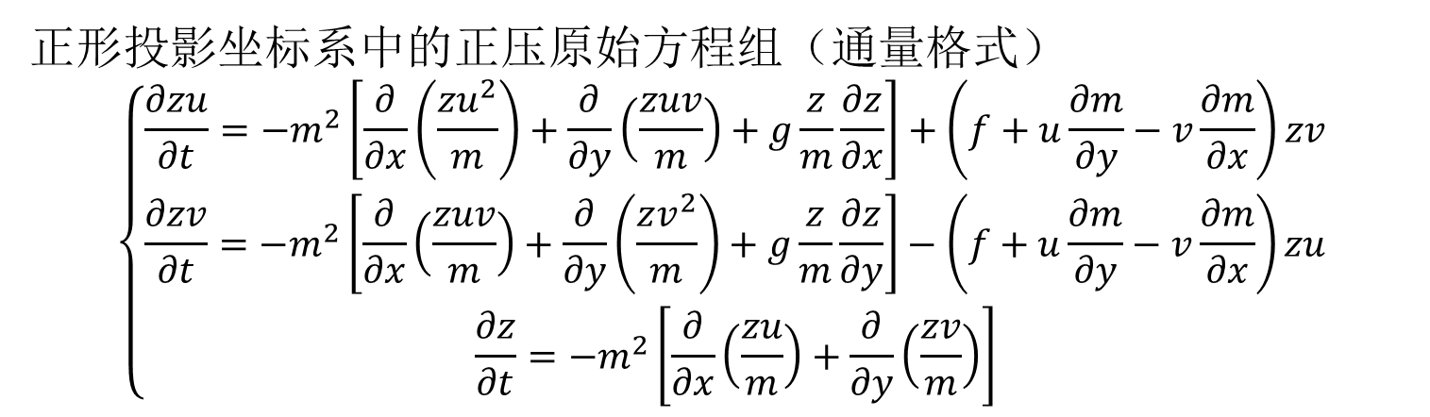
正形投影坐标系中的正压原始方程组（通量格式）
$$\left\{\begin{aligned}\frac{∂zu}{∂t}=−m^{2}\left[\frac{∂}{∂x}\left(\frac{zu^{2}}{m}\right)+\frac{∂}{∂y}\left(\frac{zuv}{m}\right)+g\frac{z}{m}\frac{∂z}{∂x}\right]+\left(f+u\frac{∂m}{∂y}−v\frac{∂m}{∂x}\right)zv \\ \frac{∂zv}{∂t}=−m^{2}\left[\frac{∂}{∂x}\left(\frac{zuv}{m}\right)+\frac{∂}{∂y}\left(\frac{zv^{2}}{m}\right)+g\frac{z}{m}\frac{∂z}{∂y}\right]−\left(f+u\frac{∂m}{∂y}−v\frac{∂m}{∂x}\right)zu \\ \frac{∂z}{∂t}=−m^{2}\left[\frac{∂}{∂x}\left(\frac{zu}{m}\right)+\frac{∂}{∂y}\left(\frac{zv}{m}\right)\right]\end{aligned}\right.$$
总能量守恒格式显式差分方程组，Lilly 1965
$$\left\{\begin{aligned}\frac{∂{\overline{z}}^{x}u}{∂t}=−m_{u}^{2}\left[{\left({\overline{{\overline{z^{∗}}}^{x}u}}^{x}{\overline{u}}^{x}\right)}_{x}+{\left({\overline{{\overline{z^{∗}}}^{y}v}}^{x}{\overline{u}}^{y}\right)}_{y}+g{\overline{z^{∗}}}^{x}z_{x}\right]+\left(f_{u}+{\overline{{\overline{u}}^{x}δ_{y}m}}^{x}−{\overline{{\overline{v}}^{y}δ_{x}m}}^{x}\right){\overline{{\overline{z}}^{y}v}}^{xy} \\ \frac{∂{\overline{z}}^{y}v}{∂t}=−m_{v}^{2}\left[{\left({\overline{{\overline{z^{∗}}}^{x}u}}^{y}{\overline{v}}^{x}\right)}_{x}+{\left({\overline{{\overline{z^{∗}}}^{y}v}}^{y}{\overline{v}}^{y}\right)}_{y}+g{\overline{z^{∗}}}^{y}z_{y}\right]−\left(f_{v}+{\overline{{\overline{u}}^{x}δ_{y}m}}^{y}−{\overline{{\overline{v}}^{y}δ_{x}m}}^{y}\right){\overline{{\overline{z}}^{x}u}}^{xy} \\ \frac{∂z}{∂t}=−m^{2}\left[{\left({\overline{z^{∗}}}^{x}u\right)}_{x}+{\left({\overline{z^{∗}}}^{y}v\right)}_{y}\right]\end{aligned}\right.$$

Slide 11
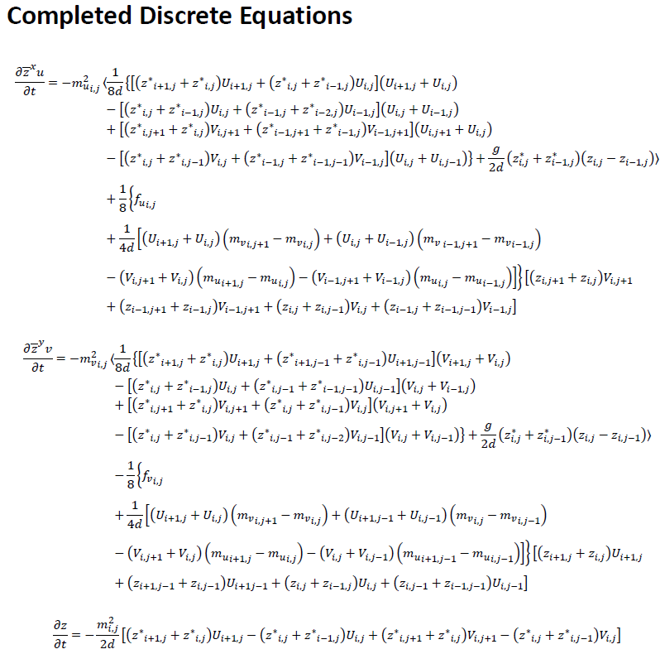
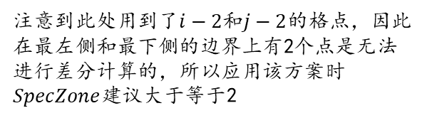
注意到此处用到了$i−2$和$j−2$的格点，因此在最左侧和最下侧的边界上有2个点是无法进行差分计算的，所以应用该方案时$SpecZone$建议大于等于2
对于循环体的程序设计，也可以考虑用矩阵形式，将差分方程变为对错位矩阵的单次计算。
integration_option = 2

Slide 12
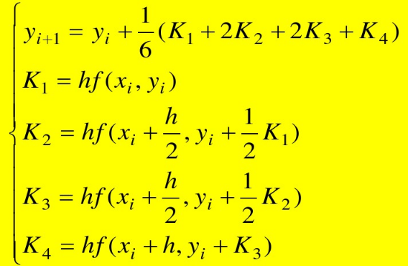
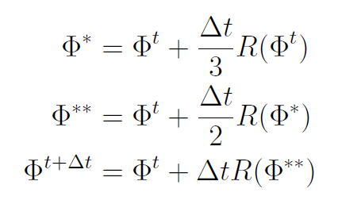
时间积分
WRF RK3
RK4
time_integration_order=3
time_integration_order=4

Slide 13
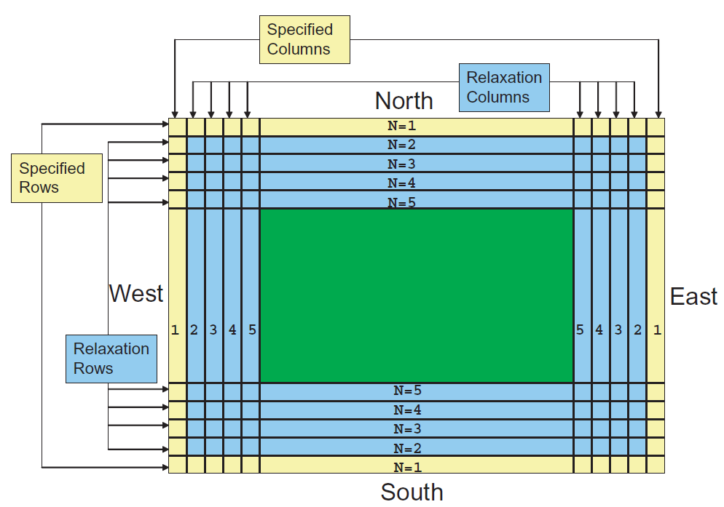
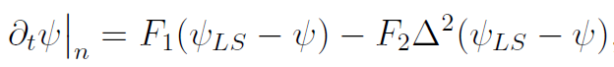
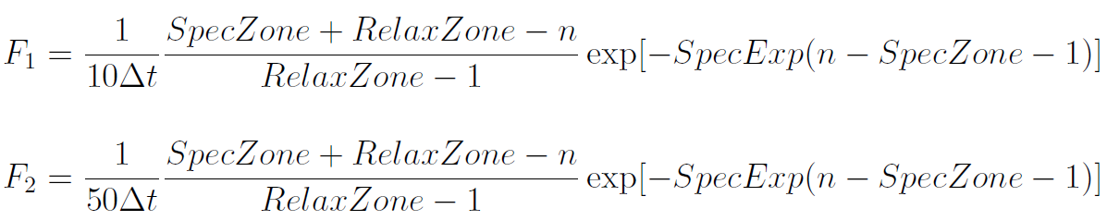
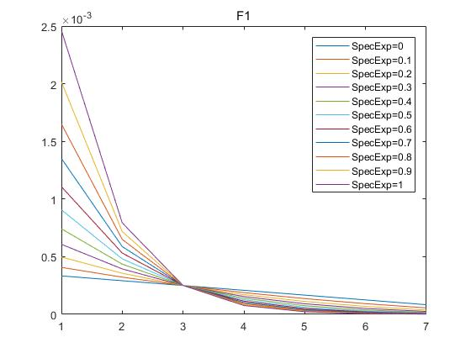
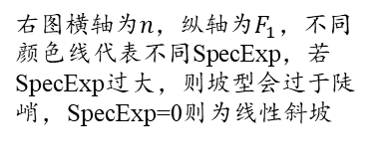
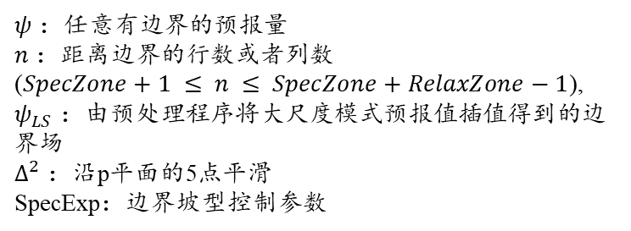
边界处理
𝑆𝑝𝑒𝑐𝑍𝑜𝑛𝑒
$ψ$ ：任意有边界的预报量
$n$ ：距离边界的行数或者列数
($SpecZone+1 ≤ n ≤ SpecZone+RelaxZone−1$), $ψ_{LS}$ ：由预处理程序将大尺度模式预报值插值得到的边界场
$Δ^{2}$ ：沿p平面的5点平滑
SpecExp：边界坡型控制参数
右图横轴为$n$，纵轴为$F_{1}$，不同颜色线代表不同SpecExp，若SpecExp过大，则坡型会过于陡峭，SpecExp=0则为线性斜坡
𝑅𝑒𝑙𝑎𝑥𝑍𝑜𝑛𝑒
Skamarock,2008

Slide 14
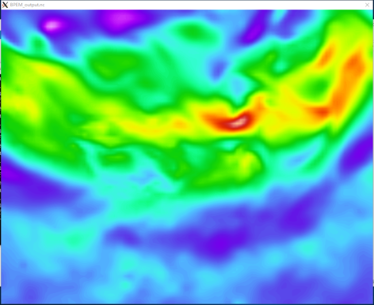
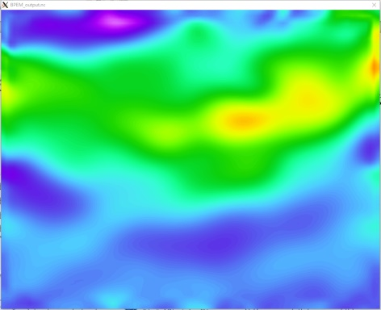
扩散滤波
左图标出的2、4、6、8阶扩散(diffusion)方案在BPEM中均可选择。下图为不同阶数扩散项对u风场的6h模拟结果。
diff_order=8
diff_order=2
来自董理中国科学院大学讲义2018

Slide 15
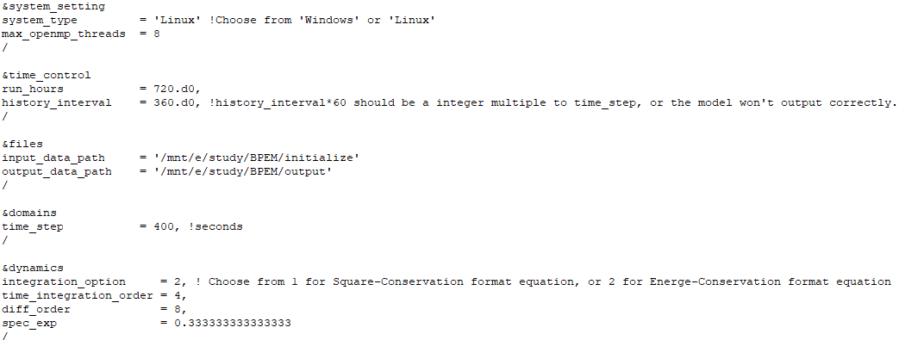
模拟结果
并行核心数，根据各自电脑不同来选择
运行时间，以小时为单位
输出间隔，以分钟为单位
初边值条件(BPEM_input.nc)文件的所在位置
输出文件(BPEM_output.nc)摆放的路径
积分步长，单位为秒

Slide 16
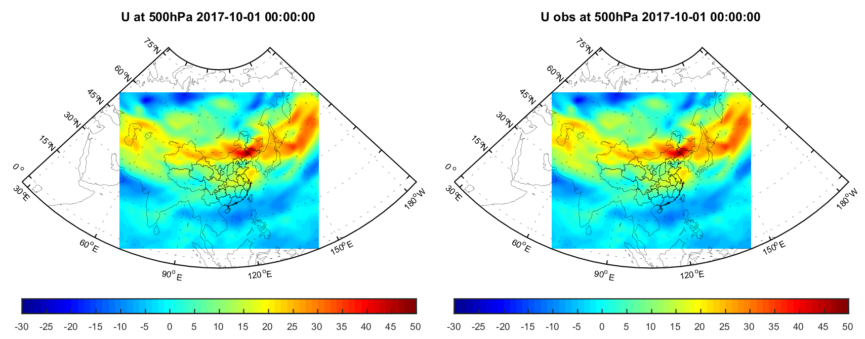
模拟结果
BPEM
ERA-interim

Slide 17
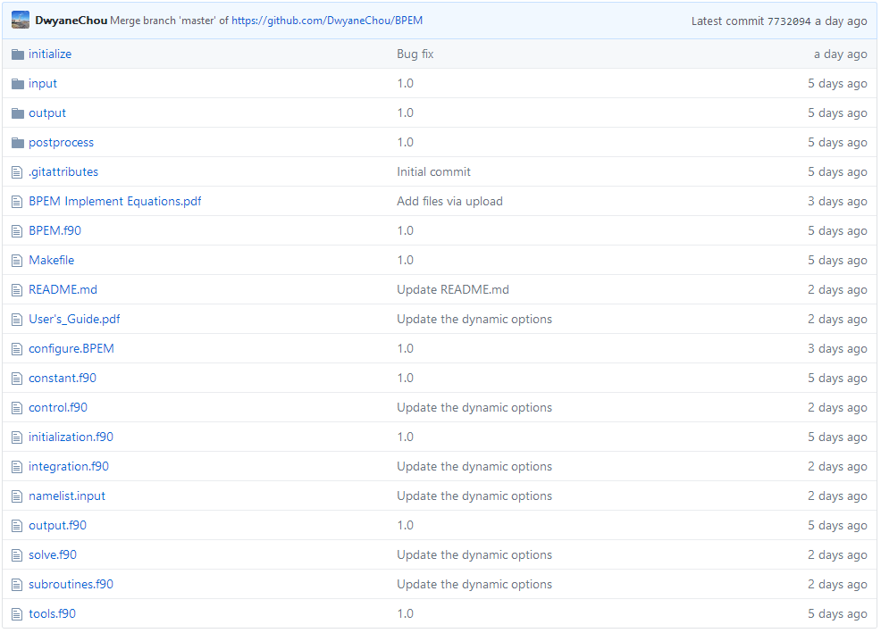
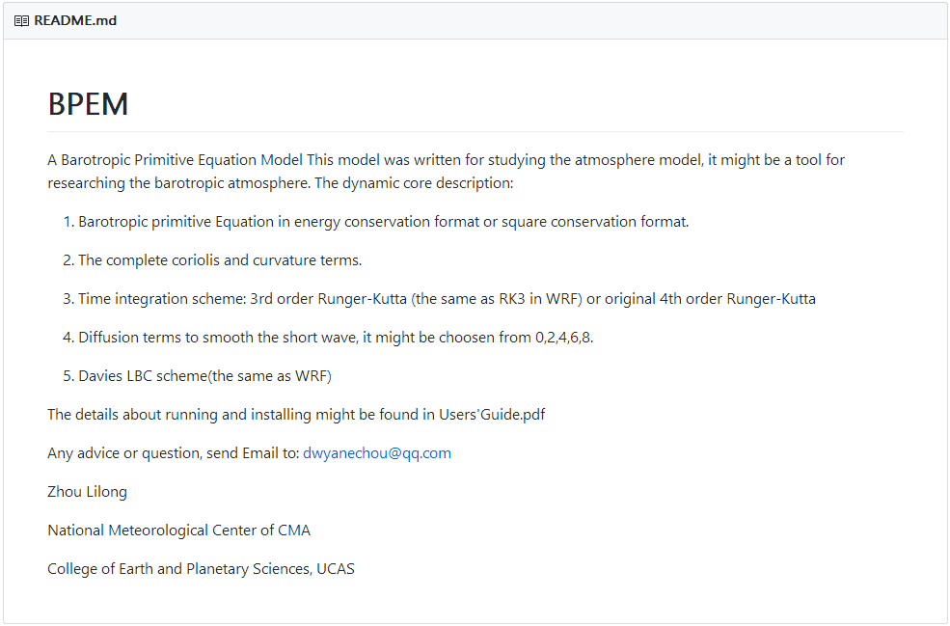
Star me
https://github.com/DwyaneChou/BPEM

Slide 18


THANKS

